Slide 1
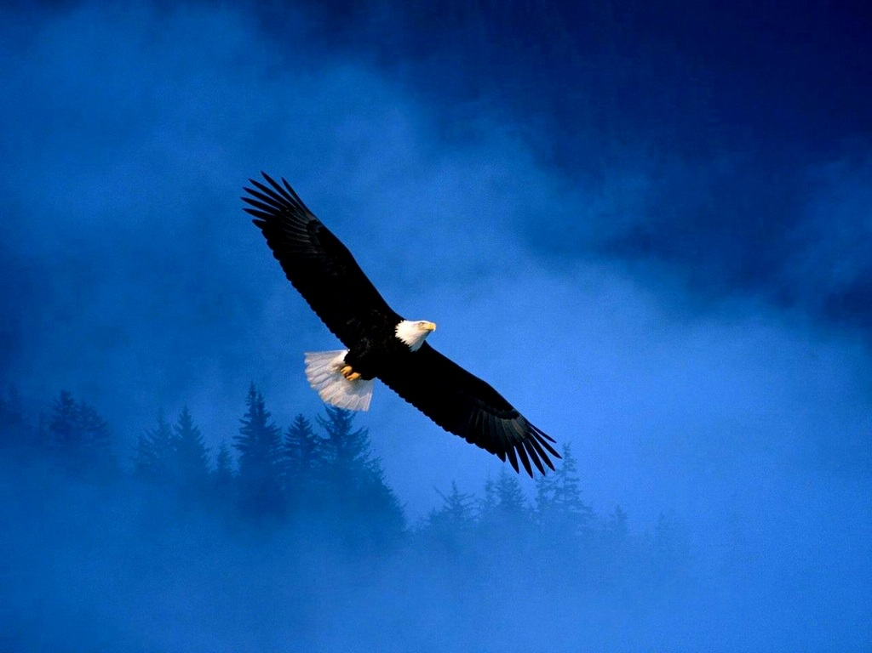
雄鹰再生

Slide 2
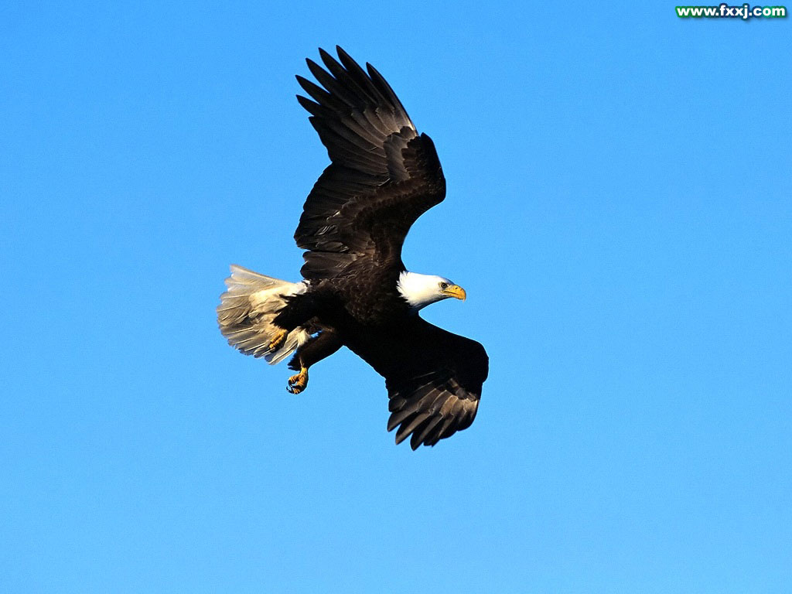
老鹰是世界上寿命最长的鸟类
它一生的年龄可达70岁。

Slide 3
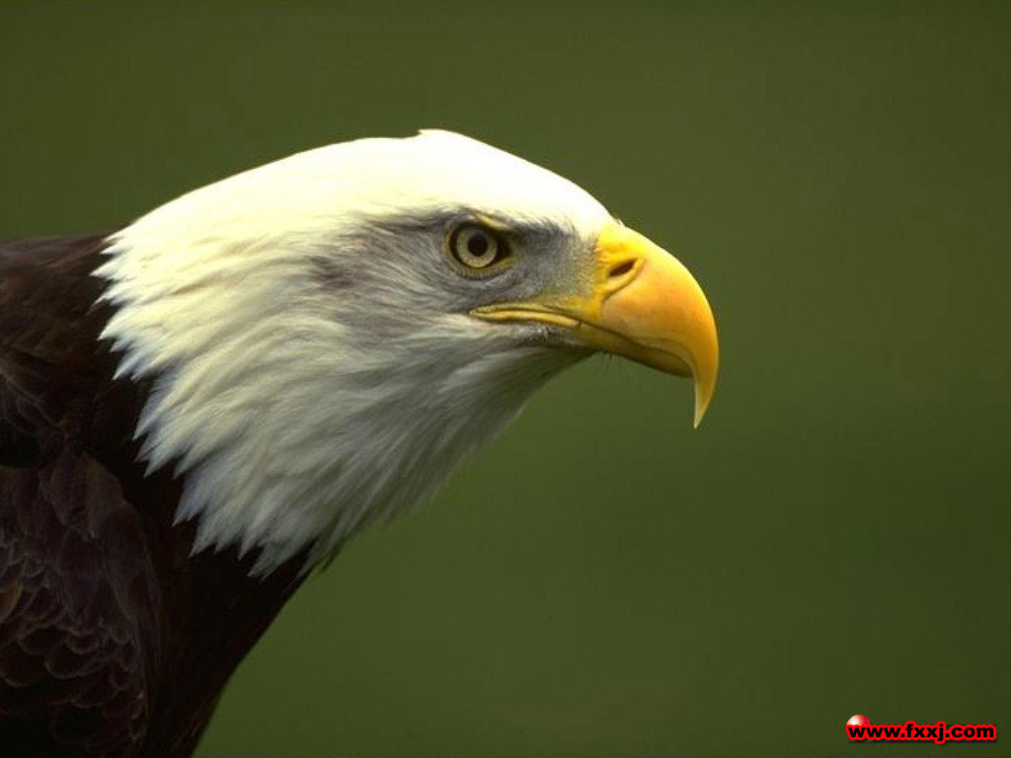
要活那么长的寿命，它在40岁时必须做出困难却重要的决定

Slide 4
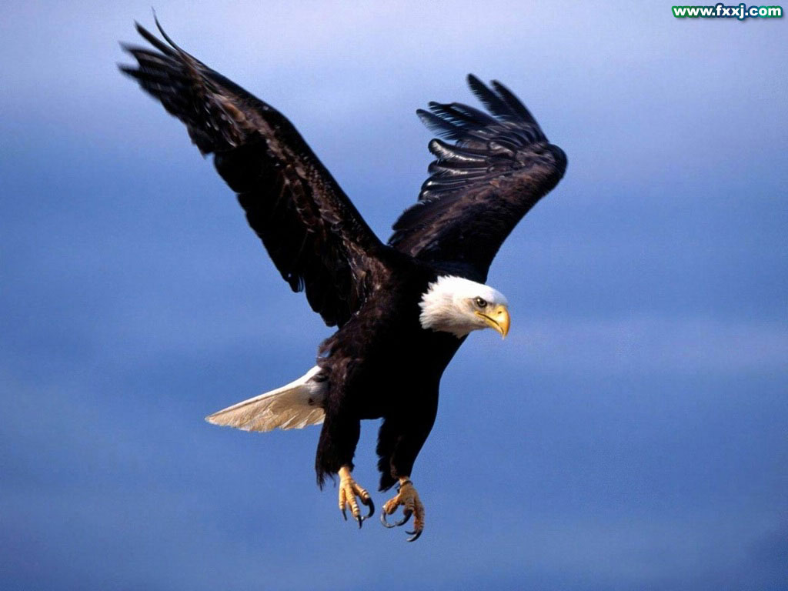
当老鹰活到40岁时，它的爪子开始老化，无法有效地抓住猎物。 它的啄变得又长又弯，几乎碰到胸膛。它的翅膀变得十分沉重，因为它的羽毛长得又浓又厚。使得飞翔十分吃力。
它只有两种选择 : 等死，或经过一个十分痛苦的更新过程

Slide 5
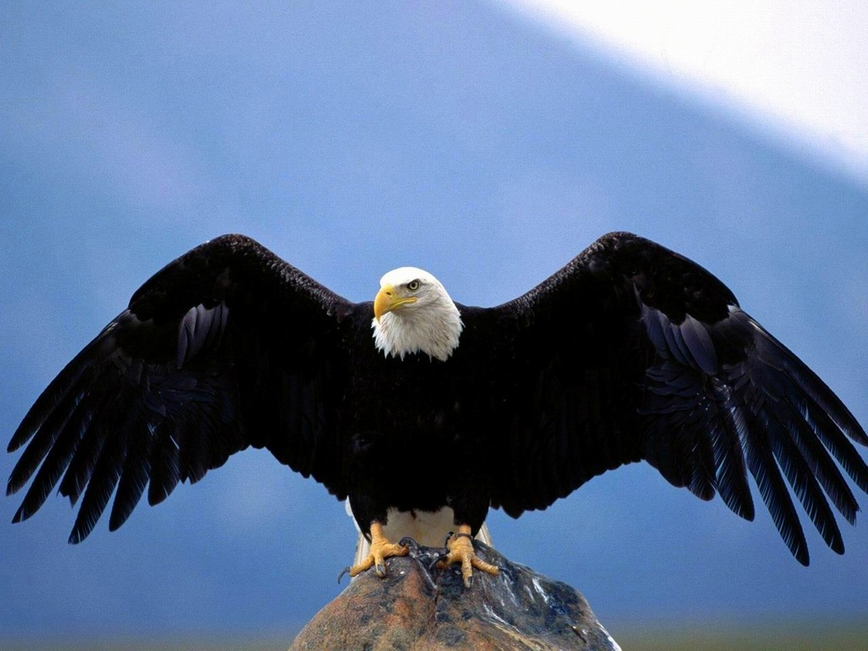
150天漫长的操练
它必须很努力地飞到山顶
在悬崖上筑巢。停留在那里，不得飞翔

Slide 6
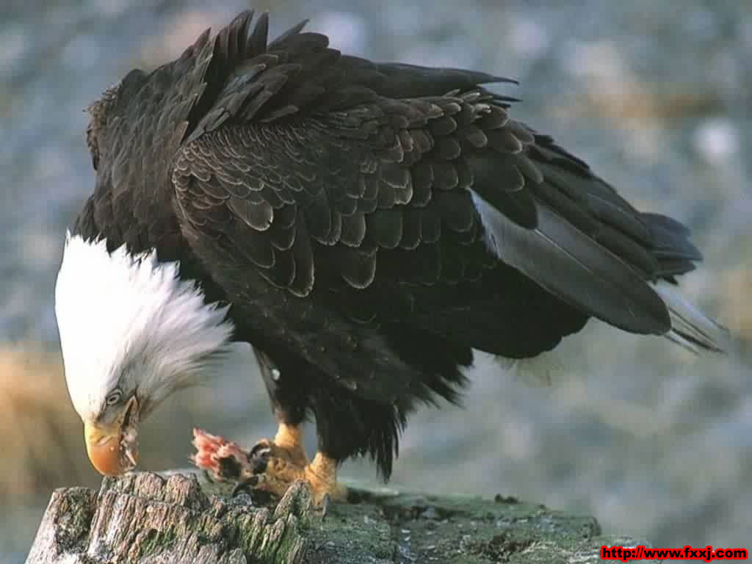
老鹰首先用它的喙击打岩石，直到完全脱落。然后静静地等候新的喙长出来。

Slide 7
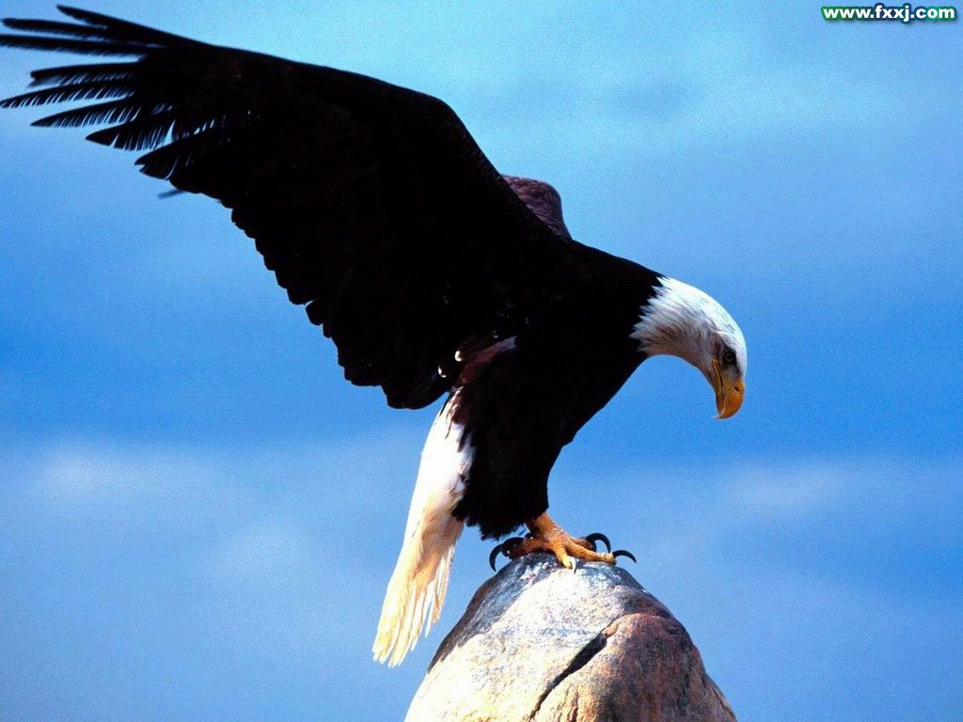
它会用新长出的喙把指甲一根一根的拔出来
当新的指甲长出来后，它们便把羽毛一根一根的拔掉。

Slide 8
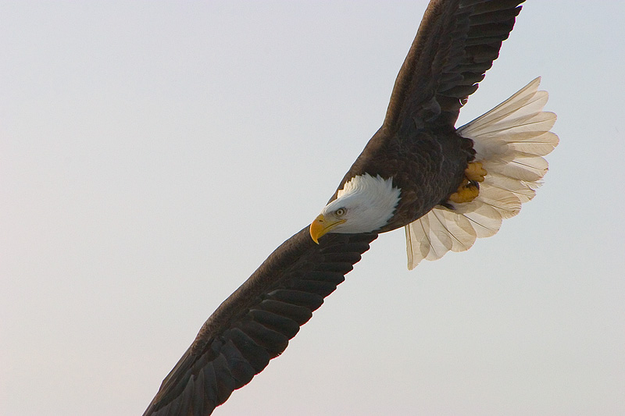
5个月以后，新的羽毛长出来了。
老鹰开始飞翔。 重新得力再过30年的岁月！

Slide 9
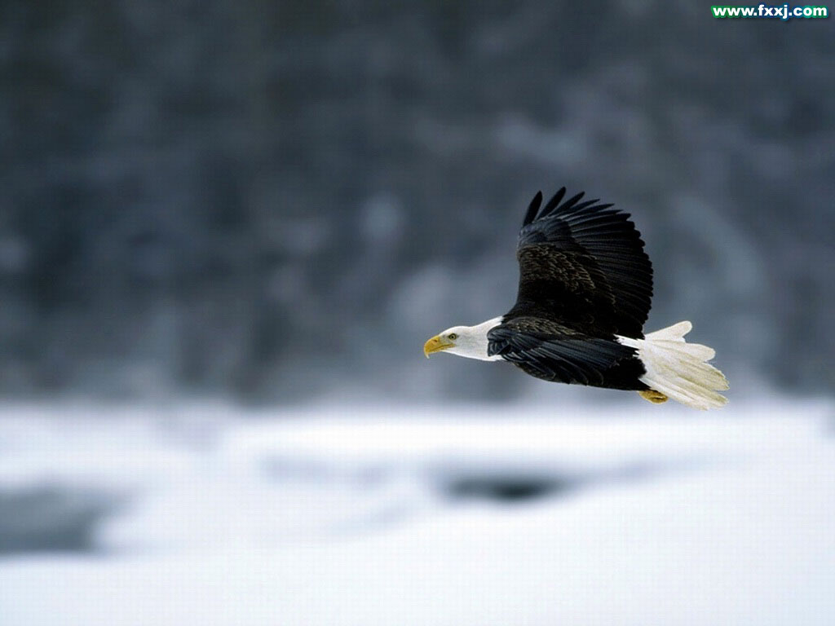
在我们的生命中，有时候我们必须做出困难的决定。
开始一个更新的过程。

Slide 10
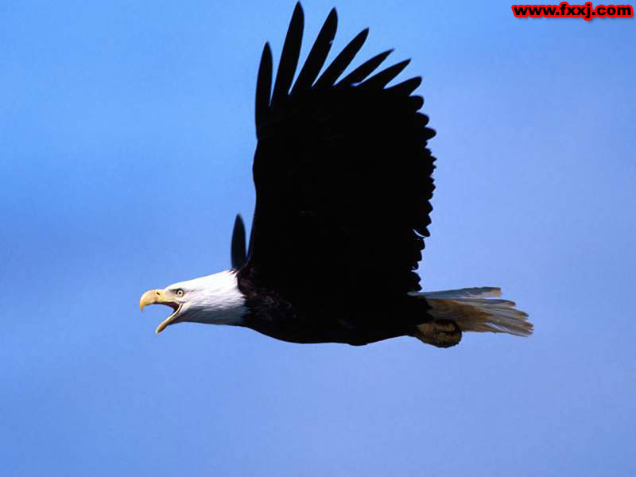
我们必须把旧的习惯，旧的传统拋弃，使我们可以重新飞翔。
只要我们愿意放下旧的包袱，愿意学习新的技能，我们就能发挥我们的潜能，创造新的未来

Slide 11
我们需要的是自我改革的
勇气与再生的决心……

